Slide 1
4번째 미팅발표
임에딘

Slide 2
코멘트
CNN - convolution layer form (+입출력 데이터의 채널)
Fully connected layer 들어가기 전에 flatten 설명
BeatGAN, FRSKD model 코드 리뷰
결합할 부분 : FRSKD의 knowledge distillation 코드 리뷰

Slide 3
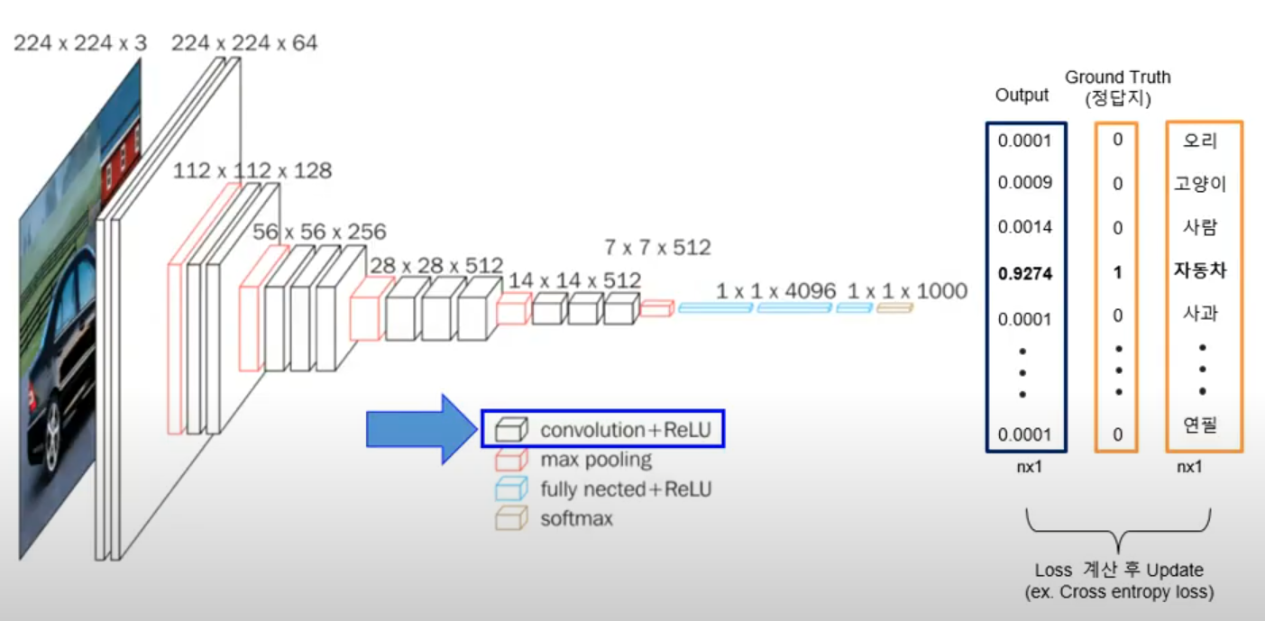
CNN
이미지 크키 224x224
컬러 RGB로 3채널
특징 추출 부분 // 분류기 부분
Notes:
이미지 출처 → https://www.youtube.com/watch?v=G0kzSRbNF6E&t=1155s

Slide 4
CNN
특징 추출 부분 : 컨볼루션 레이어 + 풀링 레이어 반복 구성
Notes:
이미지 출처 → https://www.youtube.com/watch?v=G0kzSRbNF6E&t=1155s
그러면 필터의 채널도 3
출력 데이터의 채널은 64인걸 보면, 필터의 개수는 64라고 생각할 수 있다 (내생각)

Slide 5
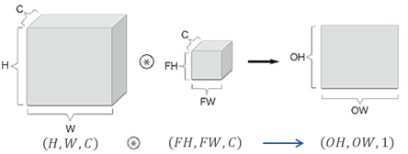
3차원 데이터의 합성곱
3차원의 합성곱 연산을 볼록으로 생각!
3차원 데이터의 모양은 (높이, 너비, 채널) = (Height, Width, Channel) 순으로 표현
이때 필터의 채널 수(C)은 입력 데이터의 채널 수와 같아야 하며
그림과 같이 필터의 개수가 1개인 경우, 출력 데이터의 채널 수는 1이 된다.
Notes:
이미지 출처 → https://excelsior-cjh.tistory.com/180

Slide 6
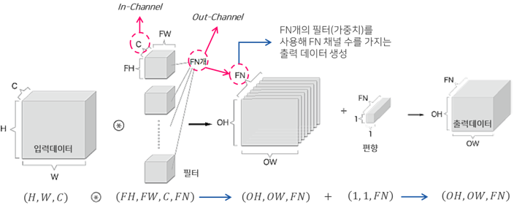
3차원 데이터의 합성곱
필터가 이번에 1개가 아닌, 다수의 FN개가 있다고 하자
이 경우 출력 데이터의 채널 수는 FN개가 된다.
합성곱 연산에도 편향이 쓰여서 그림과 같이 편향을 더해주면 맨 오른쪽 그림처럼 된다.
Notes:
이미지 출처 → https://excelsior-cjh.tistory.com/180

Slide 7
Multi Channel CNN 정리
입력 데이터의 채널 수와 필터의 채널 수는 같아야 한다. (3채널 데이터가 입력→ 필터도 3채널)
입력 데이터의 채널 수와 관계없이
필터의 개수가 출력 데이터의 채널 수로 결정된다.
Notes:
이미지 출처 → https://www.youtube.com/watch?v=G0kzSRbNF6E&t=1155s

Slide 8
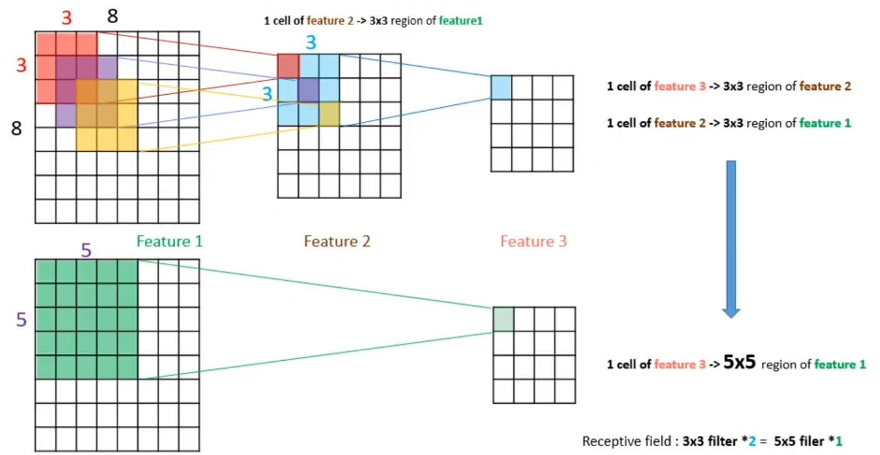
CNN (Receptive field)
filter가 한번에 보는 영역으로,
일반적인 3x3 filter size는 receptive field가 3x3 이미지
Receptive field가 늘어난다는 것은 output계산할 때 사용하는 정보의 양이 증가
Notes:
Receptive field를 높이기 위해서 filter의 크기를 키우거나, layer를 늘릴 수 있다. 설명 : https://dataplay.tistory.com/29

Slide 9
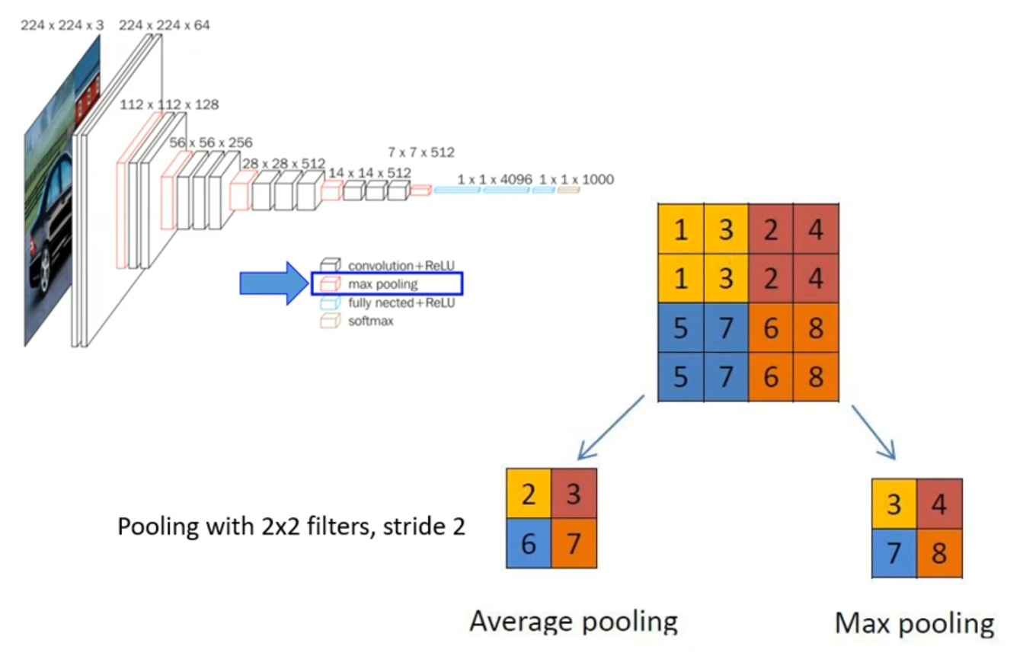
Pooling
차례로 처리되는 데이터의 크기를 줄인다.
Notes:
풀링 레이어는 인접 픽셀들 중에서 중요한 정보만을 남기기 위해서
서브 샘플링(subsampling) 기법을 사용
이미지를 구성하는 픽셀들이 인접한 픽셀들끼리는 비슷한 정보를 가진다는 특성에 기반
이를 통해 과적합을 방지하고, 효율적인 계산을 하게 만듦
해당 레이어는 가중치가 존재하지 않아서 학습되지 않는 레이어

Slide 10
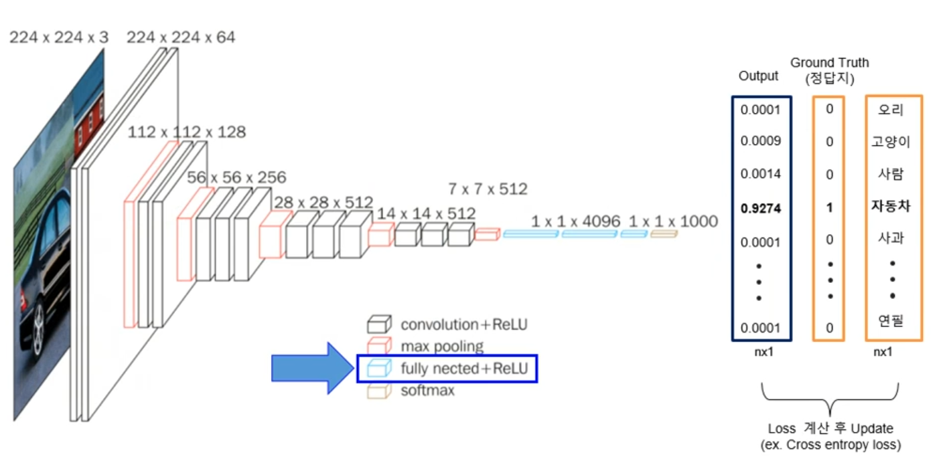
Flatten Layer
컨볼루션 레이어, 풀링 레이어 반복적으로 거치면 주요 특징만 추출되며,
이는 다차원의 데이터로 이루어져 있지만 (이미지는 3차원)
분류를 위한 학습 레이어에서는 1차원 데이터로 바꿔 학습이 되어야 한다.

Slide 11
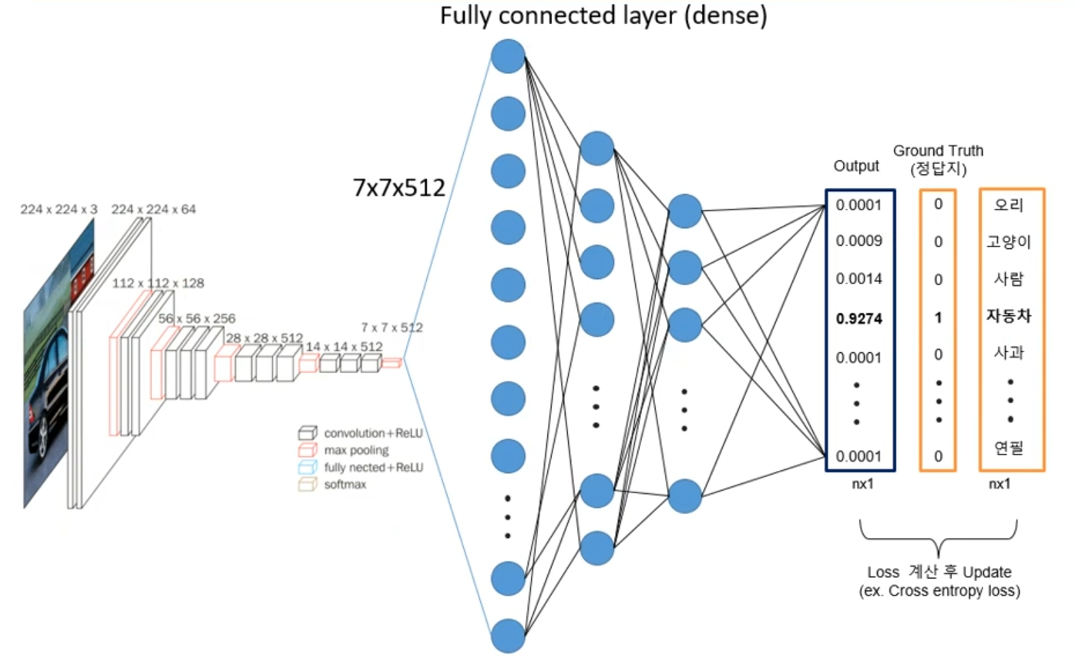
Fully connected Layer

Slide 12
Classifier 구성
Output
Flat
Layer
Dense
Layer
Dropout
Layer
Dense
Layer
Classifier

Slide 13
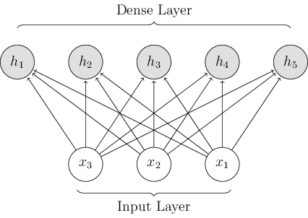
Dense Layer
입력과 출력을 모두 연결해준다.
예를 들어 입력 뉴런이 3개, 출력 뉴런이 5개라고 할 때,
총 연결선은 3*5=15개가 된다.
Notes:
이미지 : https://slugnet.jarrodkahn.com/layers.html

Slide 14

Dropout Layer
네트워크가 과적합되는 경우를 방지하기 위해 만들어진 레이어로,
학습 시 무작위로 부분적인 뉴런을 제거하는 방식이다.
테스트에서는 모든 값을 포함하여 계산한다.

Slide 15
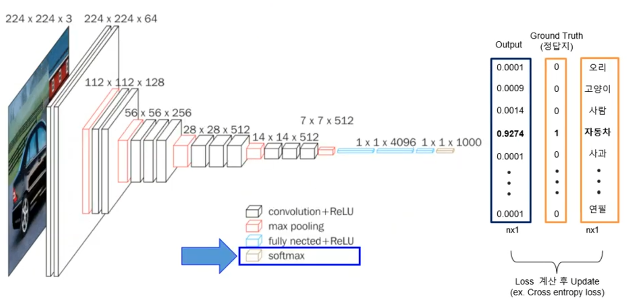

Slide 16
Softmax
Softmax :
Class 분류를 위해 마지막 단계에서 출력값에 대한 정규화를 해주는 함수
특정 레이블에 대한 확률을 구할 수 있다.
구한 확률 값은 해당 데이터의 종류가 무엇인지 추론하게 한다.
출력값들의 총 합은 항상 1

Slide 17
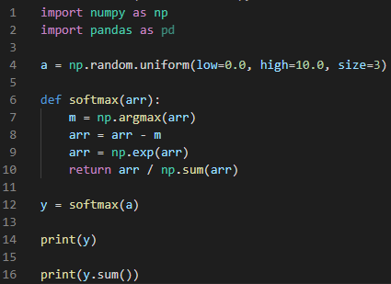
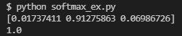
Softmax 간단한 예제
Notes:
Numpy의 argmax()함수 : 최대값에 해당하는 index값 반환
numpy의 exp()함수 : 자연상수 e인 지수함수
Exp는 오버플로우가 나는 경우가 있어서 argument의 max값을 차감

Slide 18
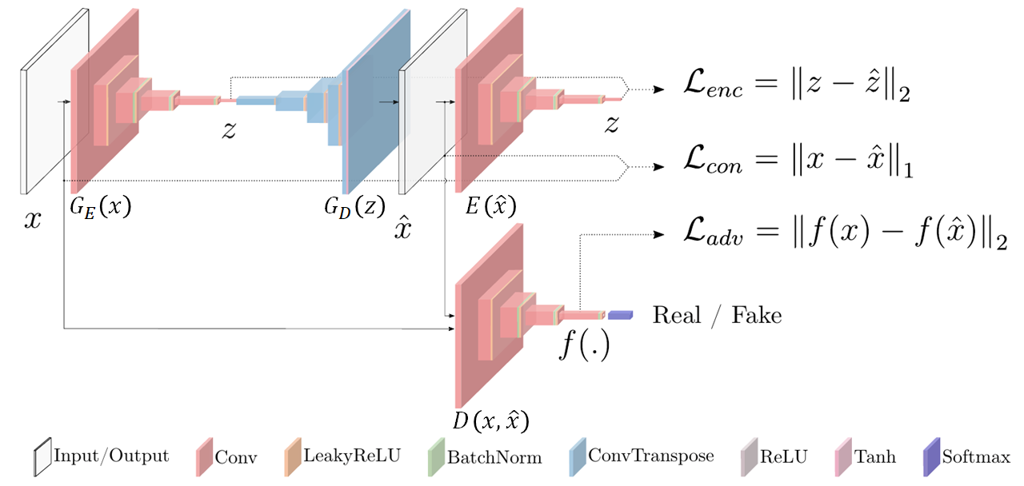
예시) GAN기반 모델 - GANomaly

Slide 19
Setting, 코드실행결과
RTX3090 setting
Local setting
로컬에서 BeatGAN 코드실행결과 및 비교표
로컬에서 FRSKD 코드실행

Slide 20
RTX3090 setting
OS : Ubuntu 18.04.3 LTS bionic x86_64
VGA : RTX 3090
VGA Driver : 460.27.04
CUDA ver :11.0
CUDNN ver : 8.0.4
Anaconda : Anaconda3-2021.05-Linux-x86_64.sh
Python ver : 3.8
PyTorch ver : 1.7.1

Slide 21

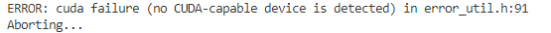
RTX3090 setting
결론 : 다시 로컬에서 하기로 했습니다.
코드서버… 가끔 무한 로딩되는 에러가 걸리면 창 닫히고 새로 띄우는데,
이때 가상환경 세팅해둔 것이 모두!! 날라가고 처음부터 전부 설치해야 했습니다..
(Reloading VS code kills the terminal, it’s like closing a terminal and opening a new one.)
cuda나 conda env, zshrc 등등 전부 /usr/local에 설치되었는데.
아마도 볼륨에 경로 지정하여 설치해야 하지 않았을까 합니다. (하지만 이마저도 에러!)
가상환경 세팅, cuda, cudnn, pytorch 설치로 세팅을 전부 완료해놓아도
cuda인식이 불가능한 에러는 결국 고치지 못했습니다….

Slide 22
Local setting
OS : Window10
VGA : GTX1660super
VGA Driver : 472.12
CUDA ver :11.0
CUDNN ver : 8.0.5
Anaconda : Anaconda3-2021.05-Windows-x86_64.exe
Python ver : 3.7.6
PyTorch ver : 1.7.1
VS Code (Terminal : Git Bash)

Slide 23
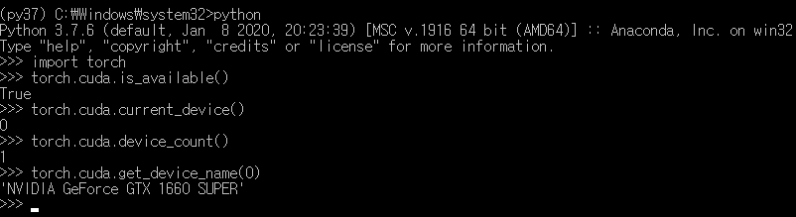
Local setting
자세한 설치 방법은 구글독스에 정리했습니다. (슬라이드 노트/메모 참고)
RTX3090으로 꼭 해보려고 리눅스 기반으로 며칠간 삽질해보다가 계속 CUDA 인식을 실패해서
로컬에서 하니… 윈도우는 비교적 아주 쉽게 설치가 완료되었습니다…
Notes:
구글독스 링크 : https://docs.google.com/document/d/19f3PTA1dwot2j2oO9pdi_pQP9yYJSkbMqJS192iz8Dk/edit
설치 순서 : 1. 그래픽 드라이버 설치 2. CUDA 설치 3. CUDNN 설치 4. PyTorch 설치
윈도우 세팅 방법은 https://m.blog.naver.com/skyshin0304/221986622053

Slide 24
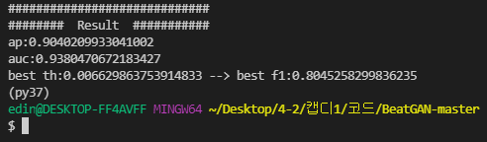
로컬에서 BeatGAN코드 실행결과

Slide 25
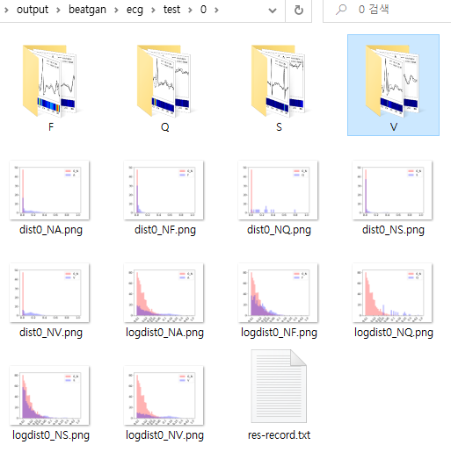
로컬에서 BeatGAN코드 실행결과

Slide 26
BeatGAN코드 실행결과
Colab 실행결과
Method | AUC | AP
BeatGAN | 0.93804699… | 0.904020909…
BeatGAN(reproduce) | 0.93804698… | 0.904020906…
로컬에서 실행결과
Method | AUC | AP
BeatGAN | 0.93804706… | 0.904020993…
BeatGAN(reproduce) | 0.9380470672183427… | 0.9040209933041002…
Notes:
몇번을 돌려보아도 소수점 아래 끝까지 다 똑같아서 무엇이 잘못되었는지…..

Slide 27
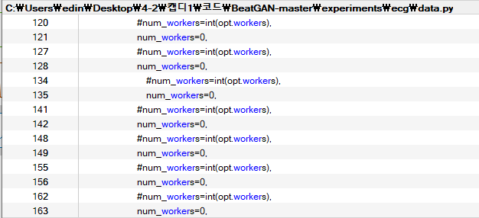
RuntimeError: freeze_support() 해결
윈도우에서 파이토치 돌릴 때 발생할 수 있는 에러로,
해결 방법 중 num_worker의 값을 0으로 세팅
Notes:
https://github.com/pytorch/pytorch/issues/28820

Slide 28
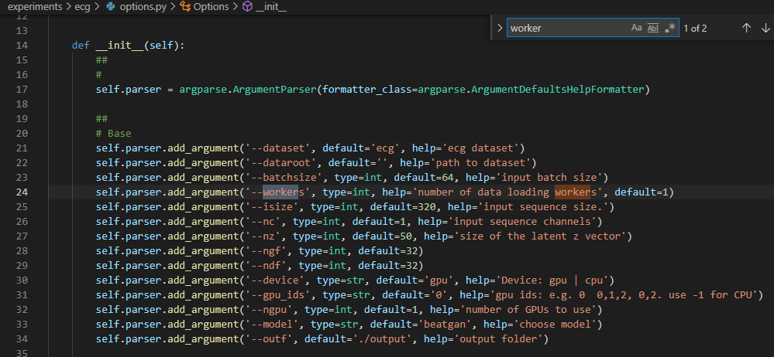
RuntimeError: freeze_support() 해결

Slide 29
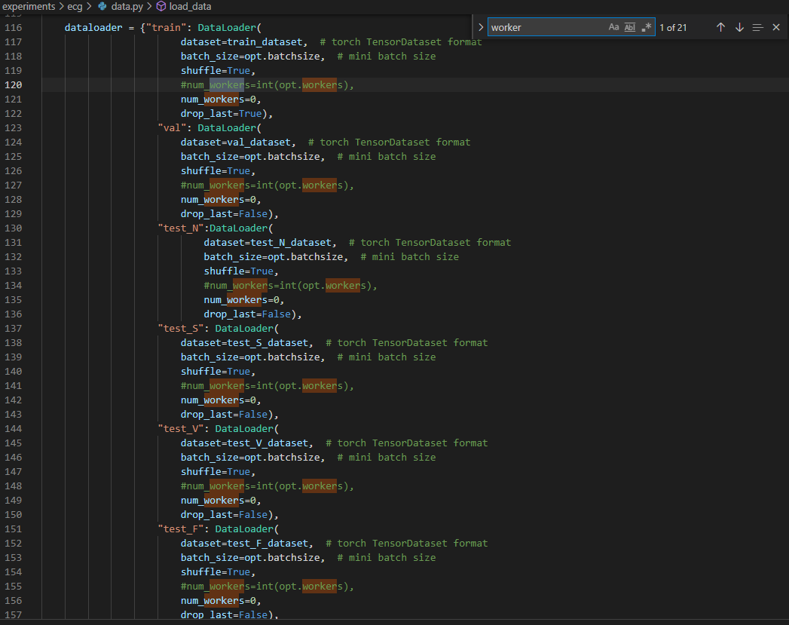

Slide 30
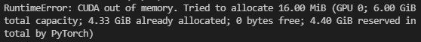
로컬에서 FRSKD코드 실행?..
batch size를 128에서 64로 줄이니 코드가 돌아갔지만
작업관리자에서 확인해보니 GPU는 일하지 않고 CPU에서 돌아가는 현상이 있어서 급하게 실행 종료했습니다,,

Slide 31
BeatGAN Review
run_ecg.sh
main.py
options.py
data.py
model.py

Slide 32
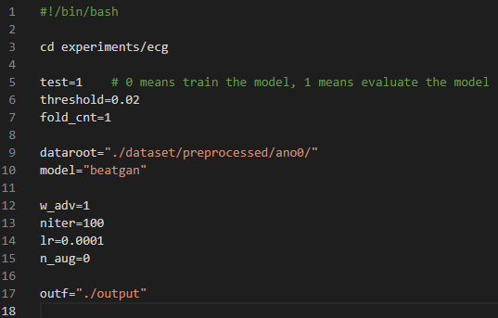
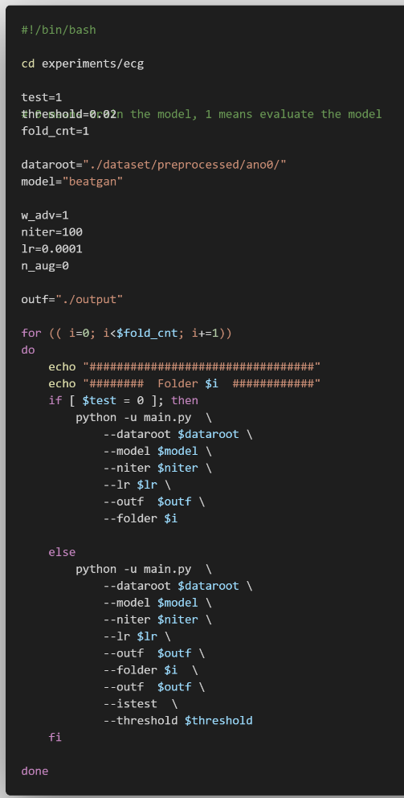
BeatGAN – run_ecg.sh
인자값 초기 설정
test=1 : evaluate the model

Slide 33
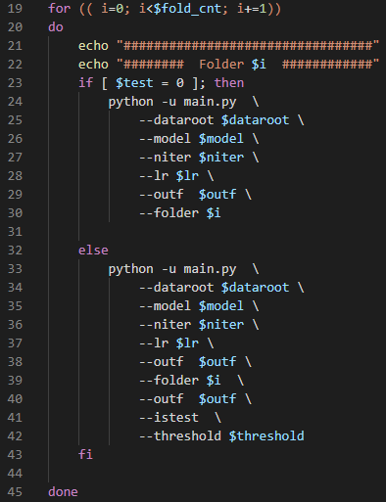
BeatGAN – run_ecg.sh
main.py로 파이썬 파일 실행
앞서 설정된 인자값 전달

Slide 34
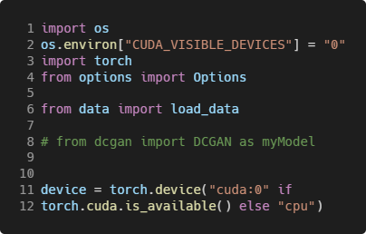
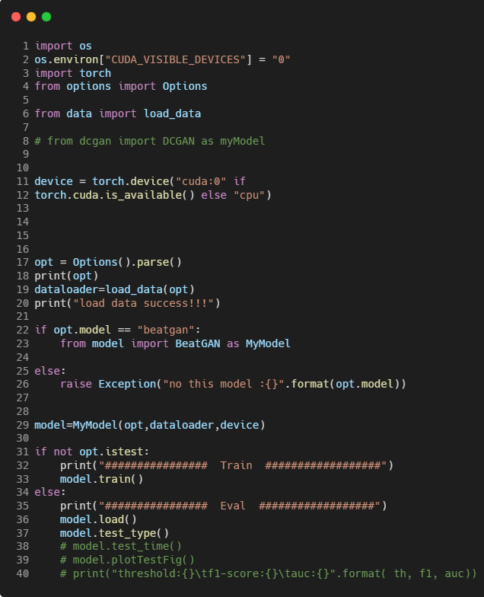
BeatGAN – main.py
line 2 : 선택한 GPU에서만 메모리 할당하여 코드가 실행되게 함 (로컬에서 현재 0번째가 돌아감)
line 4, 6 : option.py에서 Options 클래스를,
data.py에서 load_data 클래스를 import함
line 11~12 : cuda를 사용할 수 있으면 0번째 gpu를 device에 할당
**cuda란 : 엔비디아에서 개발한 GPU 개발툴로, 많은 양의
연산을 동시에 처리할 수 있게 하여 딥러닝을 쉽게 사용가능하게 함

Slide 35
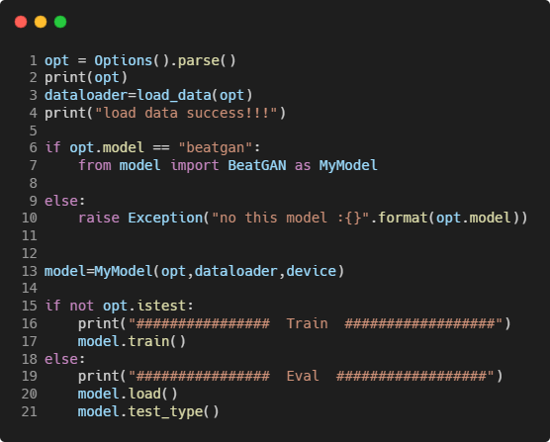
BeatGAN – main.py
option 설정 : options.py의 Options 클래스에서 정해짐파이썬의 argparse 모듈을 사용 (자세한 인자설명은 다른 페이지에서)
파이토치는 dataloader를 사용하여 dataset 만들어 사용 (자세한건 data.py에서 이어 설명)

Slide 36
BeatGAN – main.py
run_ecg.sh에서 model=“beatgan”이라 했으므로, if조건에 부합하여 model.py에서 BeatGAN(MyModel) 클래스를 import한다. 이후에 model 객체를 만든다.
opt.istest는 option.py의 parser에 의해 true로 설정되어 있다. 따라서 Train없이 Eval로 넘어가서 line20, line21 수행

Slide 37
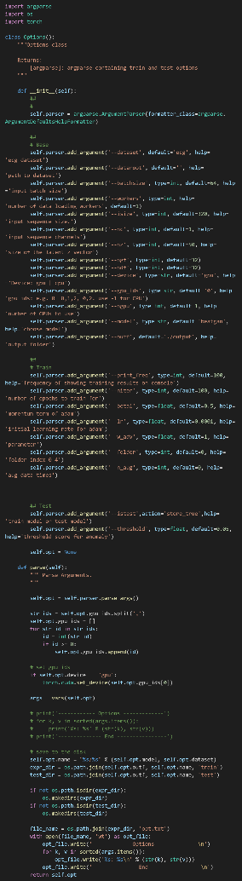
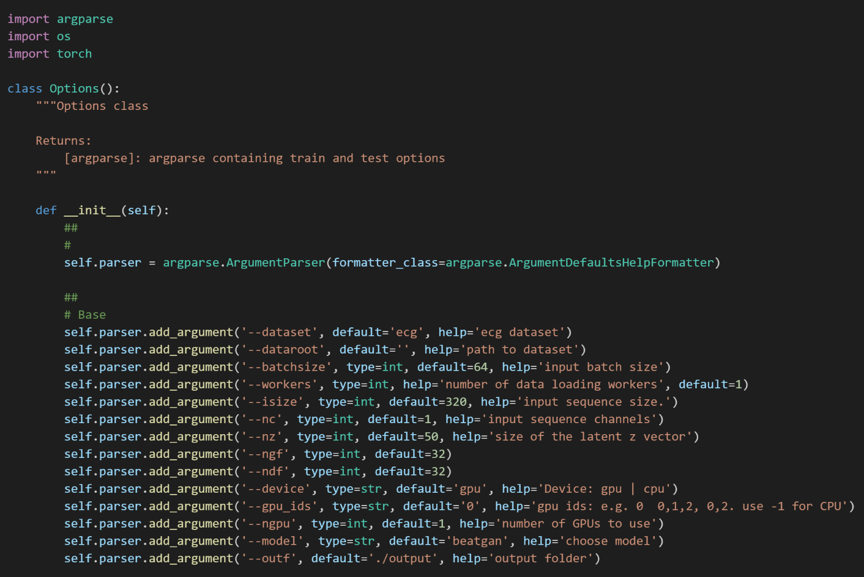
BeatGAN – options.py

Slide 38
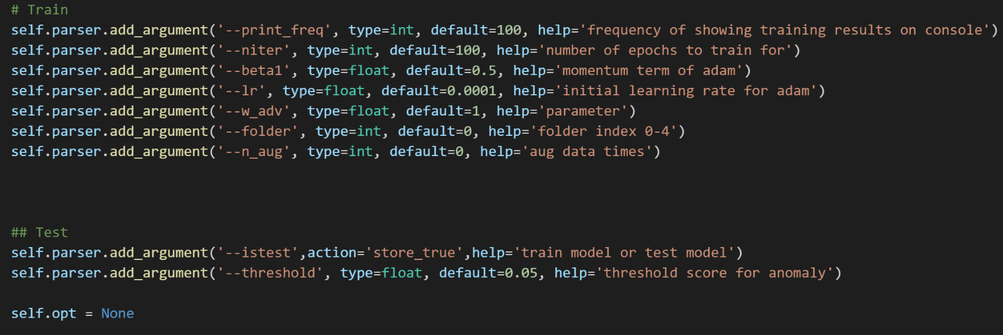
BeatGAN – options.py

Slide 39
sh파일 실행할때 출력되는 옵션들
Namespace(batchsize=64, beta1=0.5, dataroot='./dataset/preprocessed/ano0/', dataset='ecg', device='gpu', folder=0, gpu_ids=[0], isize=320, istest=True, lr=0.0001, model='beatgan', n_aug=0, name='beatgan/ecg', nc=1, ndf=32, ngf=32, ngpu=1, niter=100, nz=50, outf='./output', print_freq=100, threshold=0.02, w_adv=1, workers=1)

Slide 40
sh파일 실행할때 출력되는 옵션들
#Base #Train #Test
batchsize=64
beta1=0.5
dataroot='./dataset/preprocessed/ano0/’
dataset='ecg’
device='gpu’
folder=0
gpu_ids=[0]
isize=320
istest=True
lr=0.0001
model='beatgan’
n_aug=0
name='beatgan/ecg’
nc=1
ndf=32
ngf=32
ngpu=1
niter=100
nz=50
outf='./output’
print_freq=100
threshold=0.02
w_adv=1
workers=1)

Slide 41
Options
batchsize=64
dataroot='./dataset/preprocessed/ano0/’
dataset='ecg’
device='gpu’
gpu_ids=[0]
isize=320 → input sequence size
istest=True → train model or test model
model='beatgan’
name='beatgan/ecg’
nc=1 → input sequence channels
ndf=32 → number of filters in the discriminator
ngf=32 → number of filters in the generator
ngpu=1→ number of GPUs to use
nz=50 → size of the latent z vector
outf='./output’
threshold=0.02 → threshold score for anomaly
workers=1 → number of data loading workers (에러해결을 위해 다른 파일에서 0으로 수정함)

Slide 42
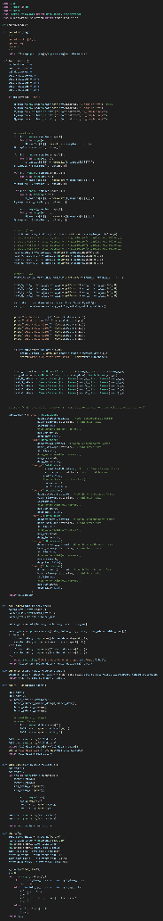
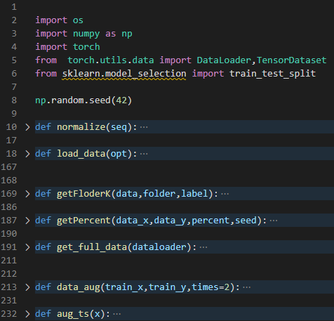
data.py 구성
← np.random.seed(42)
난수를 생성할 때,
일종의 기준인 seed가 존재
(기본 seed : 현재 날짜나 시간 등)
seed가 같을 경우 다음 생성될 난수가 예측됨
따라서 임의로 설정하면 난수 생성에 편리

Slide 43
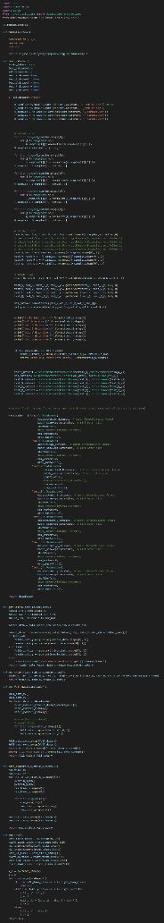
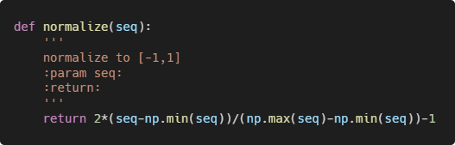
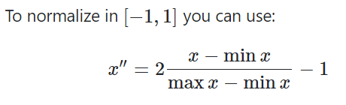
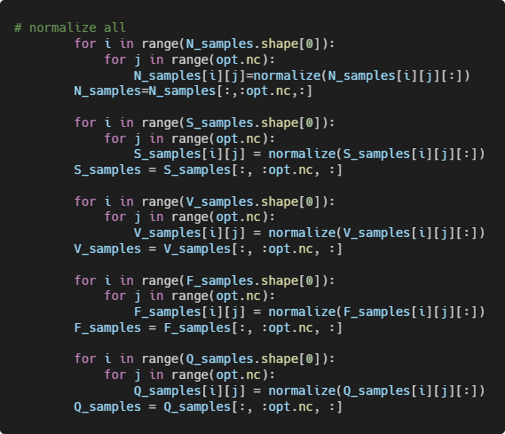
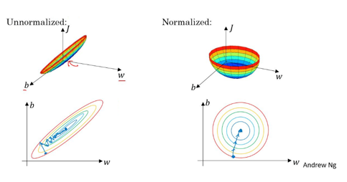
data.py
입력 데이터에 대해 정규화 :
모든 데이터 포인트가 동일한 정도의 스케일로 반영되도록 해주는 게 목표.
normalize가 unnormalized보다
경사하강법에서 수렴속도가 더 빠르다.

Slide 44
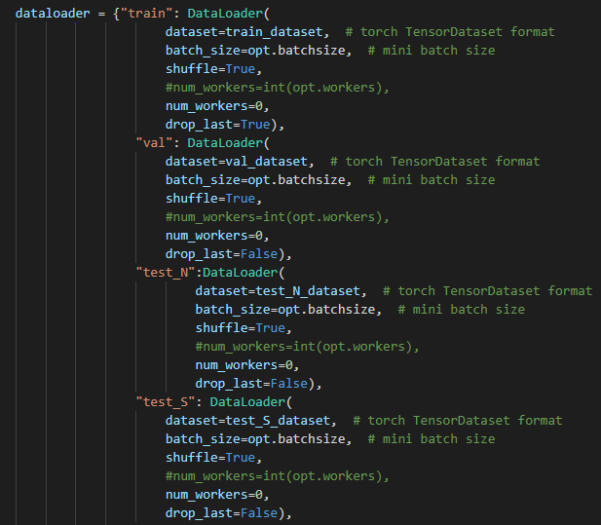
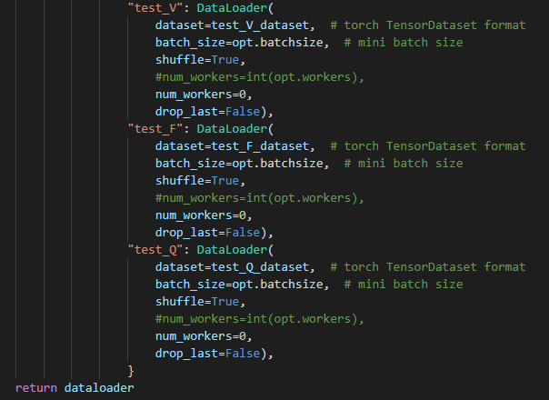
data.py
Dataloader은 batch기반의 딥러닝모델 학습을 위해
mini batch를 만들어주는 역할을 한다.
서버에서 돌릴 때는 num_worker를 조절해서 load속도를 올릴 수 있지만,
PC에서는 default로 설정해야 오류가 나지 않는다.
**num_worker :
학습 도중 CPU의 작업을 몇 개의 코어로 사용해서 진행할지 설정

Slide 45
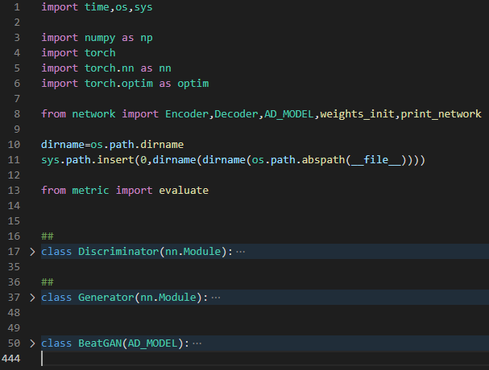
model.py
torch.nn.module은
모든 뉴럴 네트워크 모듈의 기본 클래스
일반적인 모델들은
이 클래스를 상속받아야 하고,
일반적으로 두가지 메소드는 반드시 override(재정의)해야한다.
__init__(self) : 모델에서 사용될 module, activation function 등 정의
forward(self,x) : 모델에서 실행되어야 하는 계산 정의.
Notes:
forward()에서는 모델에서 실행되어야하는 계산을 정의한다.
backward 계산은 backward()를 이용하면 PyTorch가 알아서 해주니까 forward()만 정의해주면 된다.
input을 넣어서 어떤 계산을 진행하하여 output이 나올지를 정의해준다고 이해하면 됨.

Slide 46
model.py
PyTorch로 신경망 설계할 때
두가지 방법이 있다.
사용자 정의 nn모듈
nn.Module을 상속한 클래스 이용
nn.Module은 신경망을 만드는 데
필요한 많은 일을 대신 해준다!
torch.nn.module은
모든 뉴럴 네트워크 모듈의 기본 클래스
일반적인 모델들은
이 클래스를 상속받아야 하고,
일반적으로 두가지 메소드는 반드시 override(재정의)해야한다.
__init__(self) : 모델에서 사용될 module, activation function 등 정의
forward(self,x) : 모델에서 실행되어야 하는 계산 정의.
Notes:
forward()에서는 모델에서 실행되어야하는 계산을 정의한다.
backward 계산은 backward()를 이용하면 PyTorch가 알아서 해주니까 forward()만 정의해주면 된다.
input을 넣어서 어떤 계산을 진행하하여 output이 나올지를 정의해준다고 이해하면 됨.

Slide 47
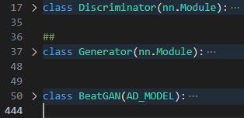
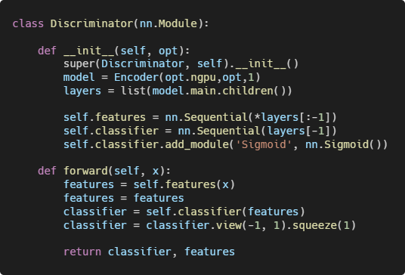
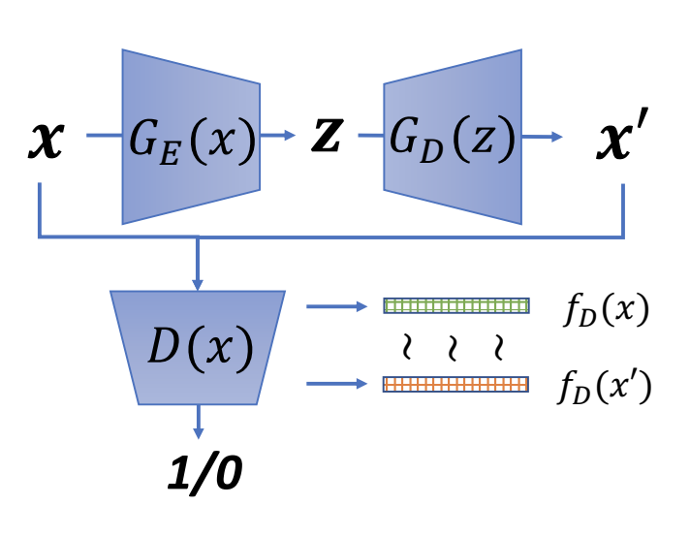
model.py (class Discriminator)

Slide 48
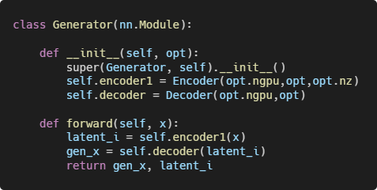
model.py (class Generator)

Slide 49
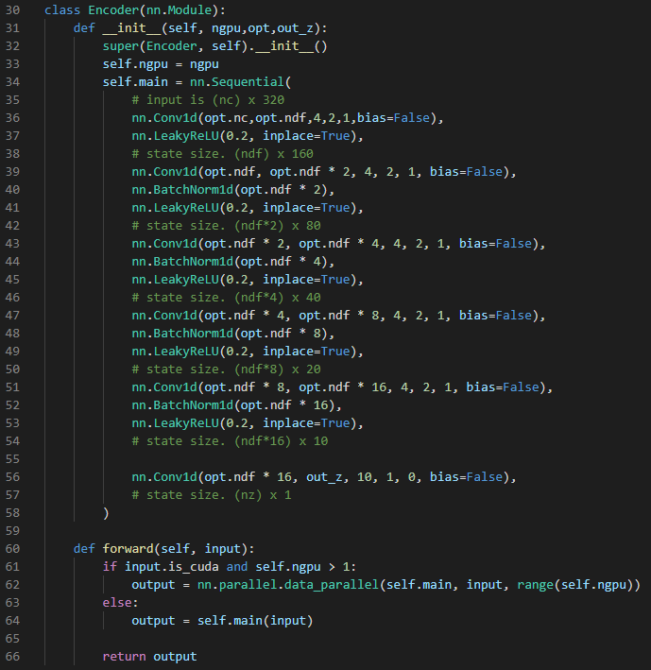
network.py – class Encoder
BeatGAN 논문에서,
Evaluation on ECG Dataset의 Experimental setup
We use 5 1D transposed convolutional layers followed by batch-norm and leaky ReLU activation, with slope of the leak set to 0.2. The transposed convolutional kernel’s size and number of each layer are 512(10/1)-216(4/2)-128(4/2)-64(4/2)-32(4/2): e.g. 512(10/1) means that the number of filters is 512, the size of filter is 10 and the stride is 1.
Notes:
논문 인용

Slide 50
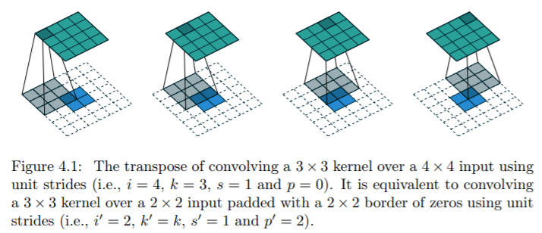
Transposed convolution
파라미터의 조정으로 원하는 크기의 이미지를 만들 수 있다!
위의 사진은 2x2 이미지에 Transposed Conv를 적용시켜서 4x4 이미지를 만듦
3x3 filter, 그리고 padding을 이용해서 Upsampling을 수행하는 Layer을 만든 것
예시) CNN을 사용한 Encoder-Decoder 구조의 Autoencoder
Encoder에서 Pooling 등을 통해 이미지를 축소시키면서 데이터를 압축했다면,
그 데이터를 다시 원래의 이미지로 복원하기 위해 이미지를 크게 만들어야 할 때 사용할 수 있다.

Slide 51
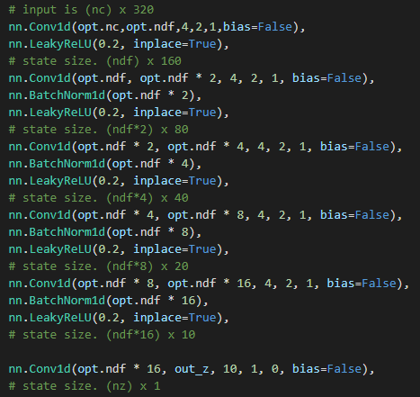
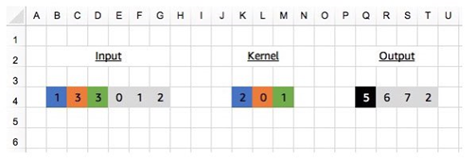
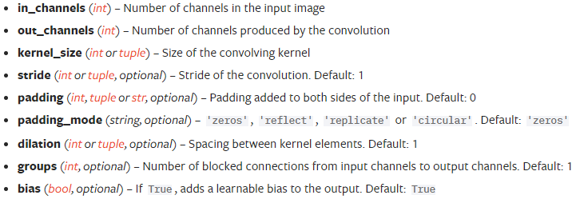
CNN은 일반적으로 이미지에서 계층적 특징 추출을 위해 사용된다.
이러한 장점을 활용하여 2차원 이미지가 아닌 1차원의 sequential 데이터에도 CNN이 사용된다. 주어진 sequence data에서 중요한 정보를 추출해낼 수 있다.
예시)
1D Convolution
[PyTorch에서 Conv1d의 파라미터]
Notes:
이미지,설명 : https://sanghyu.tistory.com/24

Slide 52
1D Convolution
option에 따르면
nc=1 (채널 수)
ndf=32 (generator에 있는 필터의 수)핉
Notes:
이미지,설명 : https://sanghyu.tistory.com/24

Slide 53
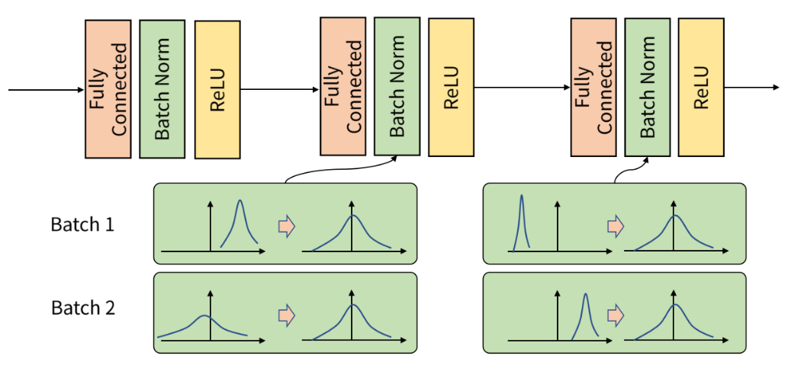
Bach Normalization
Batch단위로 학습을 하게 되면 계층 별로 입력의 데이터 분포가 달라지는 현상이 있다. (Internal Covariant Shift)
이 문제를 개선하기 위한 개념이 Batch Normalization이다.
각 배치별로 평균과 분산을 이용해 정규화하는 것
이미지 예시)
Notes:
이미지,설명 : https://wegonnamakeit.tistory.com/47

Slide 54
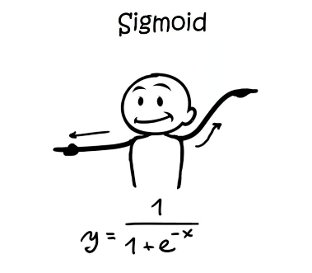
-활성화 함수-
ReLU (rectified linear unit)
딥러닝 네트워크에서 노드에 입력된 값들을 비선형 함수에 통과시킨 후 다음 레이어로 전달하는데, 이 때 사용하는 함수를 활성화 함수(Activation Function)라고 한다.
선형 함수가 아니라 비선형 함수를 사용하는 이유는
딥러닝 모델의 레이어 층을 깊게 가져갈 수 있기 때문이다.
Notes:
활성화 함수 설명 : https://m.blog.naver.com/PostView.naver?isHttpsRedirect=true&blogId=handuelly&logNo=221824080339

Slide 55

-활성화 함수-
ReLU (rectified linear unit)
특징: 0 이하의 값은 다음 레이어에 전달하지 않습니다. 0이상의 값은 그대로 출력합니다.
사용처: CNN을 학습시킬 때 많이 사용됩니다.
한계점: 한번 0 활성화 값을 다음 레이어에 전달하면 이후의 뉴런들의 출력값이 모두 0이 되는 현상이 발생합니다. 이를 dying ReLU라 부릅니다. 이러한 한계점을 개선하기 위해 음수 출력 값을 소량이나마 다음 레이어에 전달하는 방식으로 개선한 활성화 함수들이 등장합니다.
Notes:
이미지/설명 : https://yeomko.tistory.com/39

Slide 56

-활성화 함수-
LeakyReLU
특징: ReLU와 거의 비슷한 형태를 갖습니다.
입력 값이 음수일 때 완만한 선형 함수를 그려줍니다.
일반적으로 알파를 0.01로 설정합니다.
(위 그래프에서는 시각화 편의상 알파를 0.1로 설정)
Notes:
이미지/설명 : https://yeomko.tistory.com/39

Slide 57
-활성화 함수-
LeakyReLU
특징: ReLU와 거의 비슷한 형태를 갖습니다.
입력 값이 음수일 때 완만한 선형 함수를 그려줍니다.
일반적으로 알파를 0.01로 설정합니다.
(위 그래프에서는 시각화 편의상 알파를 0.1로 설정)
Notes:
이미지/설명 : https://yeomko.tistory.com/39

Slide 58

Encoder, Decoder
Notes:
논문 인용

Slide 59
model.py (class Generator)
class BeatGAN의 메소드
__init__(self,opt,dataloader,device):
train
train_epoch
set_input
optimize
update_netd
reinitialize_netd
update_netg
get_errors
get_generated_x
validate
predict
predict_for_right
test_type
test_time

